Slide 1
PODER PARALELO
Caracteriza-se por organizações que buscam controlar o poder político ou econômico por meio da violência ou ações ilegais.
Prof.a Daniela Reis

Slide 2
Terrorismo
Discurso Religioso
Nacionalista
É a prática da violência
por
É
a prática
da violência por
que
grupos fundamentalistas com o
grupos defendem
organizados
objetivo de impor suas
a independência
ideologias religiosas ao sistema político. O Terrorismo religioso
territorial e política.
também podem representar interesses nacionalistas.

Slide 3
ORGANIZAÇÕES TERRORISTAS RELACIONADA AO RADICALISMO FUNDAMENTALISTA ISLÂMICO.
Terrorismo islâmico também conhecido como terrorismo islamita ou, é uma forma de terrorismo religioso cometida por extremistas islâmicos com o propósito de atingir variadas metas políticas, econômicas e religiosas. O terrorismo islâmico foi identificado como tendo ocorrido em vários locais do mundo, desde pelo menos a década de 1970. Organizações terroristas islâmicas se envolveram em táticas que incluem ataques suicidas, sequestros e vêm recrutando novos membros através da Internet.

Slide 4
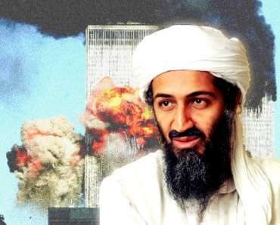
AL-QAEDA
Seu fundador, líder e principal colaborador seria Osama bin Laden, a Al- Qaeda (a base) é uma organização terrorista que pretende eliminar a influência ocidental nos países muçulmanos para no seu lugar instalar uma sociedade baseada no fundamentalismo islâmico. Nesse sentido incita a uma jihad (guerra santa) global para derrubar regimes de países de população predominante árabe ou muçulmana que considera corruptos ou anti- islâmicos. Países como os Estados Unidos da América são considerados inimigos porque impedem a criação da nação muçulmana ao tornarem-se aliados de governos considerados corruptos.

Slide 5
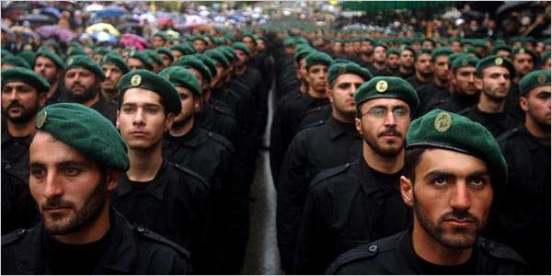
HEZBOLLAH
O Hezbollah, que em árabe significa ‘Partido de Deus’, é uma força islâmica xiita (adepto do islamismo) com estrutura similar à do Exército e, ao mesmo tempo, um grupo político com sede no Líbano. Ele nasceu em 1982, durante a Guerra Civil Libanesa, a princípio como uma milícia, ou seja, constituída por cidadãos libaneses portadores de armas e de um suposto poder policial.

Slide 6
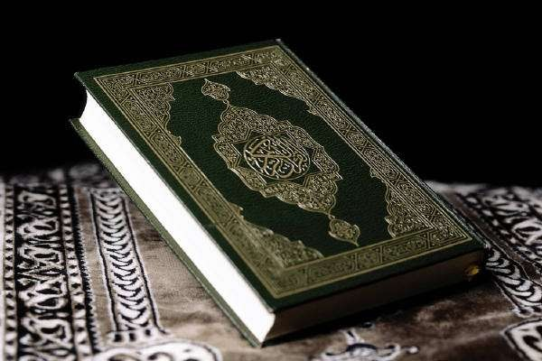
ALCORÃO OU CORÃO
É o livro sagrado do Islã. Os muçulmanos creem que o Alcorão é a palavra literal de Deus (Alá) revelada ao profeta Maomé (Muhammad) ao longo de um período de vinte e três anos. A palavra Alcorão deriva do verbo árabe que significa declamar ou recitar; Alcorão é portanto uma "recitação" ou algo que deve ser recitado.
"O castigo, para aqueles que lutam contra Deus e contra o Seu Mensageiro e semeiam a corrupção na terra, é que sejam mortos, ou crucificados, ou lhes seja decepada a mão e o pé opostos, ou banidos. Tal será, para eles, um aviltamento nesse mundo e, no outro, sofrerão um severo castigo" - Alcorão, Suratra 5,33.
• .

Slide 7
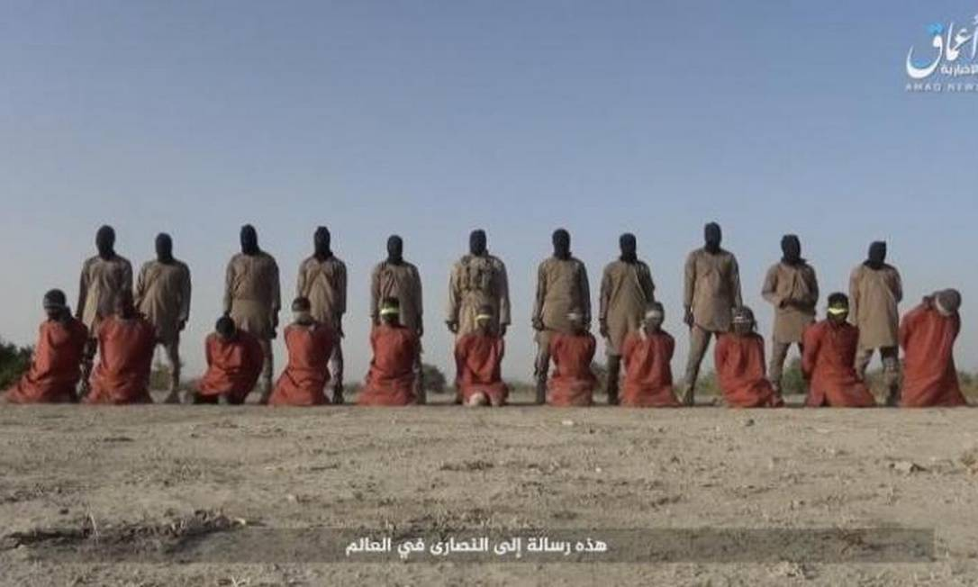
1º Estado Islâmico – 4.350 mortes
O Estado Islâmico foi o grupo mais violento de 2017, mostrou a análise do relatório, posto que ocupa desde 2014. Embora suas atividades tenham sido consideravelmente fragilizadas na Síria e no Iraque, onde atuou majoritariamente nos últimos anos, em razão dos bombardeios da coalizão liderada pelos Estados Unidos, o EI conseguiu se espalhar pelo mundo e conta com células ativas em ao menos 10 países.

Slide 8
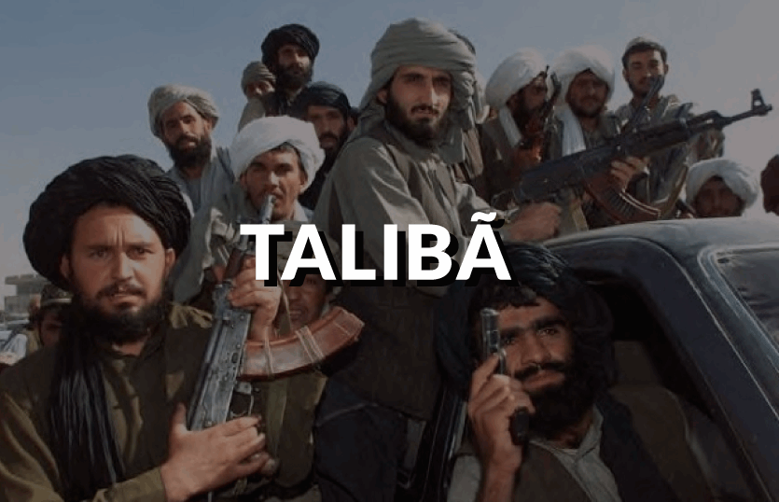
2º Talibã – 3.571 mortes
Nascido como um grupo de revolucionários no Afeganistão nos idos de 1994, o Talibã chegou a assumir o controle do país em 1996 até ser deposto no início dos anos 2000 após operações da OTAN.
Em 2017, o Talibã se consolidou como a segunda organização terrorista mais violenta do mundo e responsável por 3.571 mortes e 699 ataques só em 2017. Toda a sua atividade ficou concentrada no Afeganistão, país no qual o grupo está em guerra com o governo pelo controle de territórios.
Há, contudo, uma forte presença da organização no Paquistão, onde sua afiliada conduziu 56 ataques no ano passado. O relatório alerta: o grupo está se fortalecendo e seus ataques estão se tornando cada vez mais mortais.

Slide 9
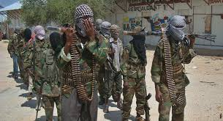
3º Al-Shabaab – 1.457 mortes
Pela primeira vez desde 2010, o somali Al-Shabaab assumiu o posto de grupo mais violento da África ao destronar o nigeriano Boko Haram. Nascido nos idos de 2006 como um braço da rede Al Qaeda, o grupo deseja fundar um estado fundamentalista islâmico.
Ao todo, mostrou o relatório, 1.457 mortes foram registradas em seus ataques só em 2016. 67% deles aconteceram em Mogadíscio, a capital da Somália, incluindo o pior ataque terrorista no mundo naquele ano, que deixou 588 mortos e 316 feridos, e que é, ainda, o quinto mais violento do planeta desde 2000.O estudo apontou, ainda, atividades do grupo no Quênia.

Slide 10
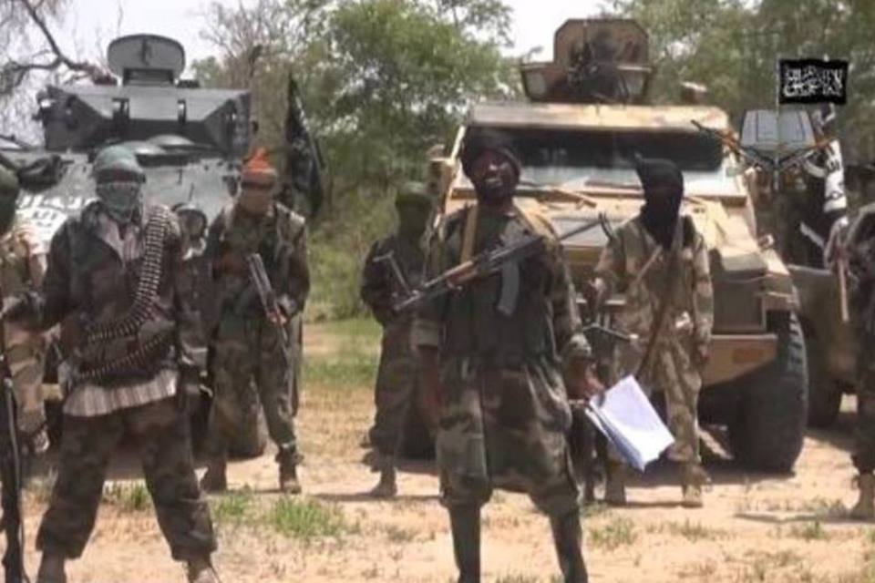
4º Boko Haram – 1.254 mortes
Os nigerianos do Boko Haram, que são alinhados com o Estado Islâmico, atuam não apenas na Nigéria, mas em países vizinhos, como Camarões, Chade e Níger. O grupo já ocupou o posto de mais violento do mundo em 2014 e hoje está no quarto lugar. Ainda assim, o Boko Haram segue uma forte ameaça: em 2017, suas atividades aumentaram em 40% e causaram 15% mais mortes na comparação com 2016, quando. Ao todo, foram 272 ataques terroristas e 1.254 mortes.
https://exame.abril.com.br/mundo/como-vivem-hoje-as-meninas-libertadas-das-garras-do-grupo-boko-haram/

Slide 11
TERRORISTAS NACIONALISTA
O terrorismo nacionalista é geralmente à luta pela autonomia de uma nação em relação a outra, tal como a Irlanda do Norte em relação ao Reino Unido (IRA)e o País Basco (ETA) em relação à Espanha.
IRA - O Exército Republicano Irlandês, mais conhecido como IRA (do inglês Irish Republican Army), é um grupo paramilitar católico e reintegralista, que pretende separar a Irlanda do Norte do Reino Unido e reanexar-se à República da Irlanda. recorreu a métodos terroristas, principalmente ataques bombistas e emboscadas com armas de fogo, e tinha como alvos tradicionais protestantes, políticos e representantes do governo britânico, com mais de 3.500 mortes.
ETA - A organização Euskadi Ta Askatasuna (basco para Pátria Basca e Liberdade), mais conhecida pela sigla ETA, é um grupo que procura a independência da região do País Basco (Euskal Herria), de Espanha e França. A ETA possui ideologia separatista/independentista revolucionária.

Slide 12
CRIME ORGANIZADO
O narcotráfico é caracterizado pela venda de substâncias ilícitas, sendo, portanto, uma atividade ilegal.
Crime organizado é toda organização cujas atividades são destinadas a obter poder e lucro, transgredindo as leis formais das sociedades. Entre as formas de sustento do crime organizado encontram-se o tráfico de drogas, os jogos de azar, a corrupção pública e privada e a compra de "proteção", como acontece com a Máfia italiana e como a milícia no Brasil.

Slide 13
PODER PARALELO NA COLOMBIA “Acordo colombiano de paz está em risco“
https://prezi.com/iuvvueymh75a/o-poder-paralelo-na-colombia/
""Depois que o governo colombiano assinou um acordo de paz com o principal grupo rebelde do país, encerrando décadas de guerra e conflito, ambos os lados disseram que uma nova era se iniciava. Mas, dois anos e meio depois que os militantes concordaram em depor suas armas, muitas das promessas feitas não estão sendo cumpridas, e a perspectiva de uma paz verdadeira e duradoura parece pouco certa.“
Leia mais em: https://www.gazetadopovo.com.br/mundo/acordo-colombiano-de-paz-esta-em-risco/?ref=veja-tambemCopyright © 2020, Gazeta do Povo. Todos os direitos reservados.

Slide 14
NARCOTRÁFICO
O narcotráfico é caracterizado pela venda de substâncias ilícitas, sendo, portanto, uma atividade ilegal. O faturamento obtido através da venda dessas substâncias é extraordinário, conforme estudo realizado pela Organização das Nações Unidas (ONU) estima-se que a renda anual de drogas ilegais seja de 400 bilhões de dólares, correspondendo a aproximadamente 8% do comércio internacional, superando a indústria automobilística e a atividade turística no Brasil.
Conforme o relatório sobre Estratégia Internacional de Controle de Narcóticos, o Brasil é o principal exportador de drogas para os Estados Unidos. O país possui condições favoráveis para o narcotráfico, pois tem um grande mercado consumidor (atualmente é o segundo maior do mundo), posição geográfica estratégica para o transporte internacional de drogas e faz fronteira com três dos grandes produtores de cocaína e maconha. Cerca de 10% do dinheiro arrecadado pelo narcotráfico fica em terras brasileiras.
Além da venda de substâncias ilícitas, os narcotraficantes estão envolvidos com roubos de carros, bancos, caixas eletrônicos, tráfico de armas, crianças, órgãos humanos, prostituição, pornografia infantil, sequestros, lavagem de dinheiro, financiamento de campanhas políticas, etc.

Slide 15
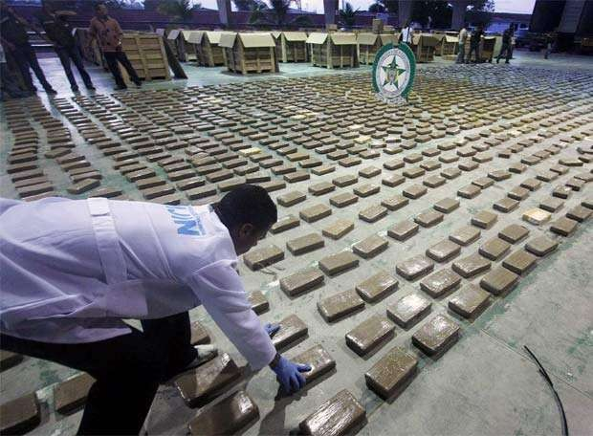
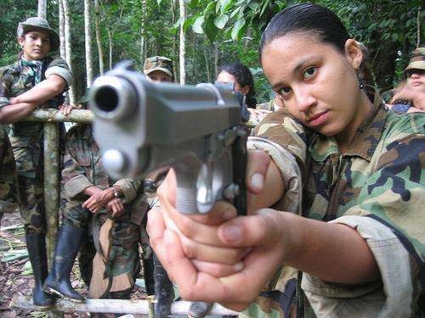
Tráfico de drogas
FARC

Slide 16
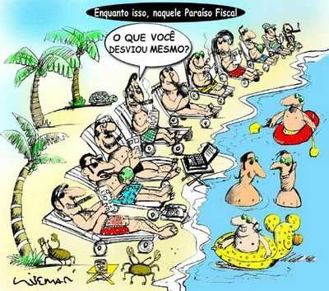
PARAÍSO FISCAL
Paraísos fiscais são estados nacionais ou regiões autónomas onde a lei facilita a aplicação de capitais estrangeiros, oferecendo uma espécie de dumping (comercialização de produtos a preços abaixo do custo de produção) fiscal, com alíquotas de tributação muito baixas ou nulas.
Ocorre a facilidade para aplicação de dinheiro que são de origem desconhecida, protegendo a identidade dos proprietários desse dinheiro, ao garantirem o sigilo bancário absoluto.

